Slide 1
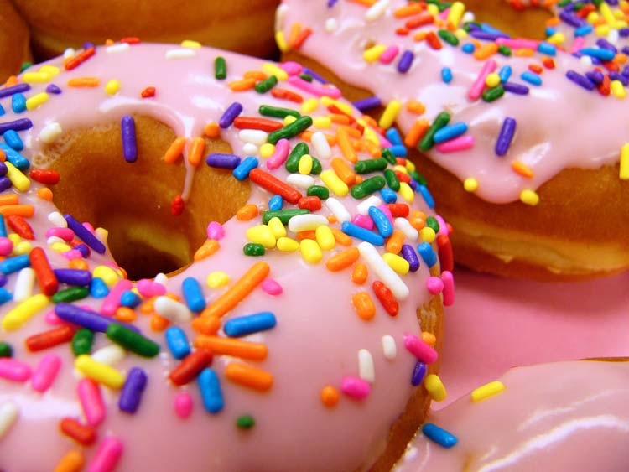
intro
PLYUMP
Imagen: dedondeviene.com
Luis Rodríguez Alcalde

Slide 2







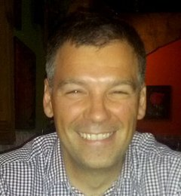












Slide 3
About me
About me

Slide 4
DEMO
DEMO

Slide 5
¿Qué es PLYUMP?
¿Que es plyump?

Slide 6
¿Cómo funciona?
¿Como funciona?

Slide 7
Cosas buenas y malas
Cosas buenas y malas

Slide 8
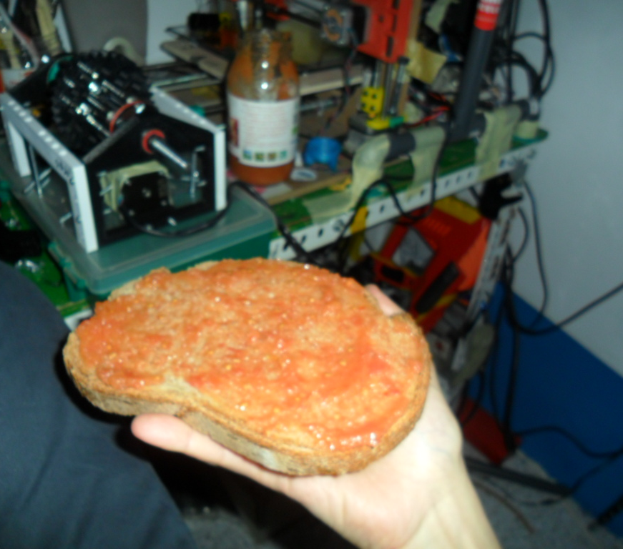
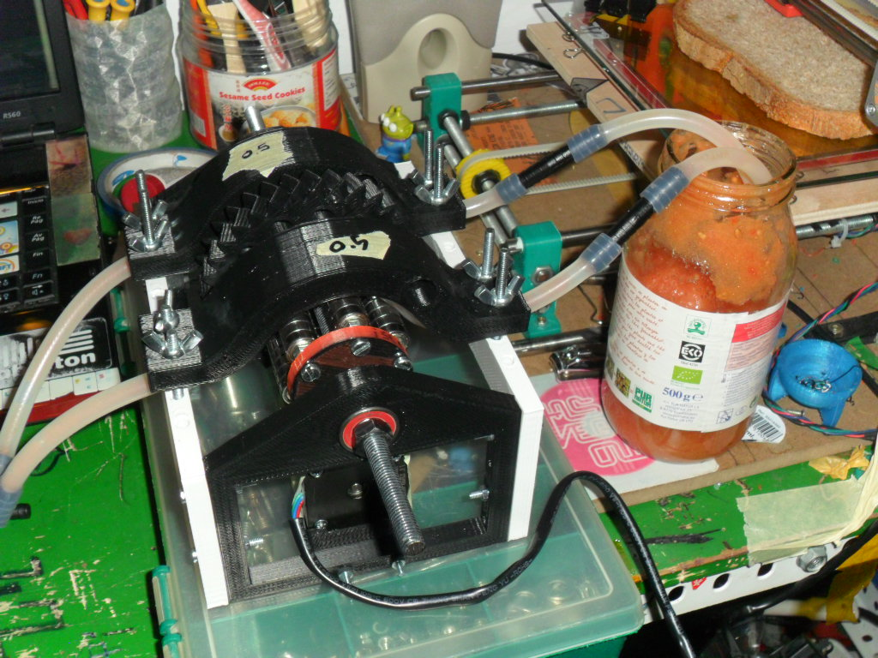
Experimentos: Comida
Experimentos: comida

Slide 9
Experimentos: Comida
Experimentos: comida

Slide 10
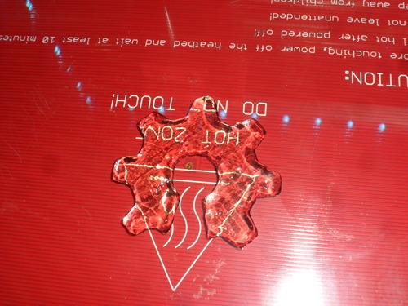
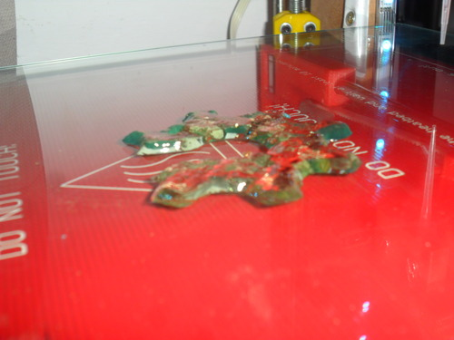
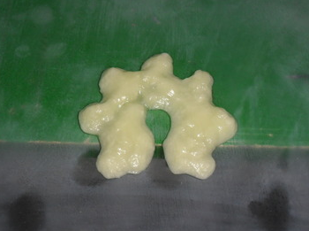
Experimentos: Comida
Experimentos: comida

Slide 11
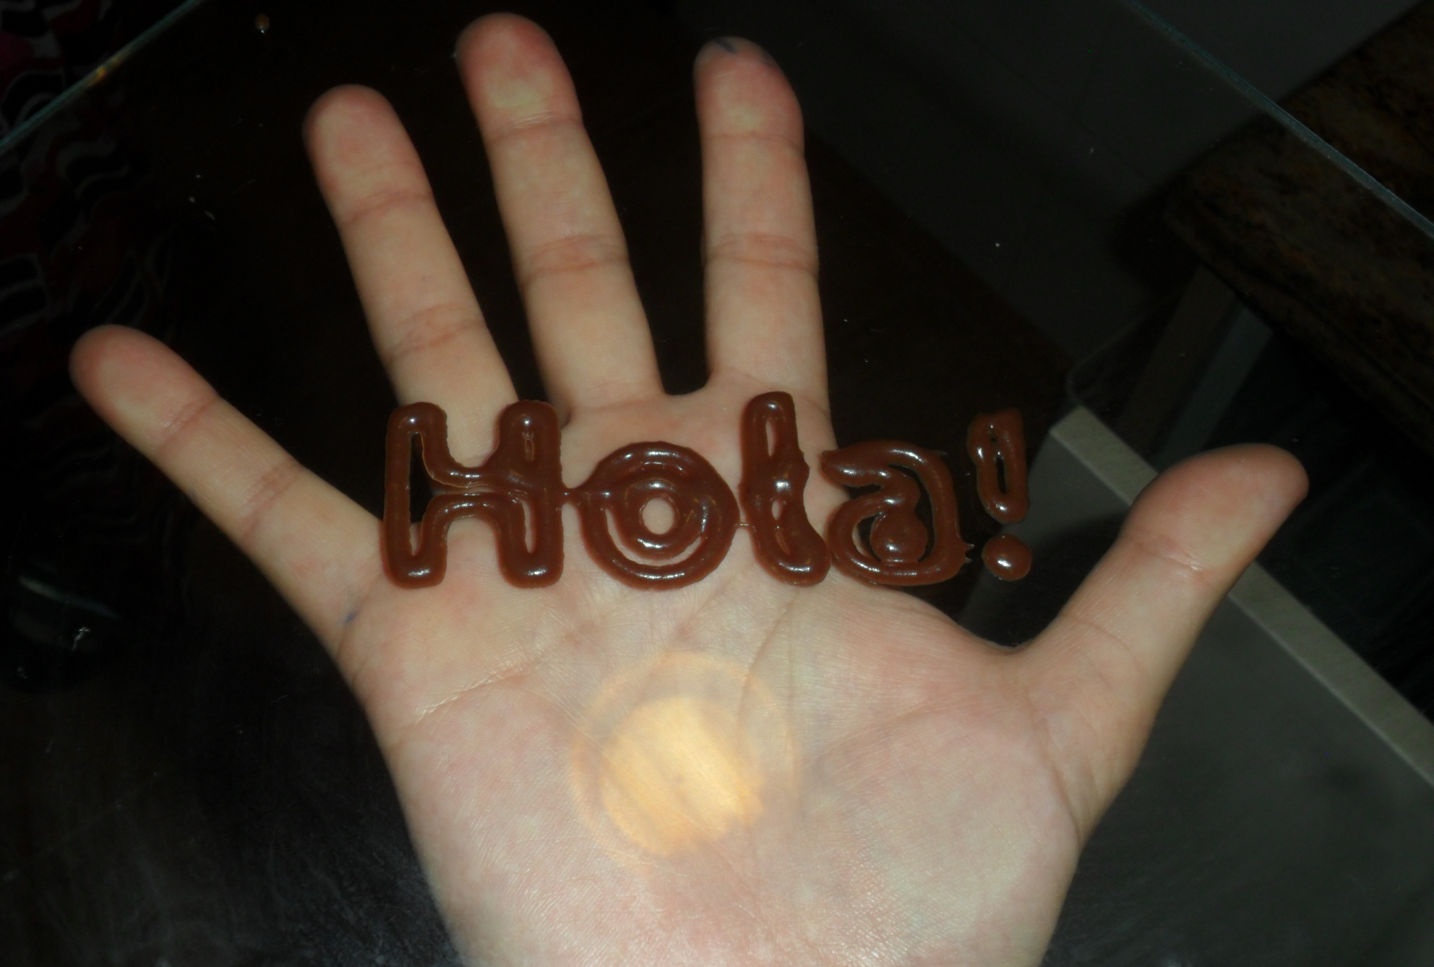
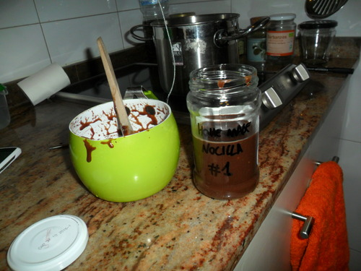
Experimentos: Comida
Experimentos: comida

Slide 12
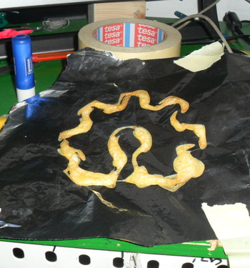
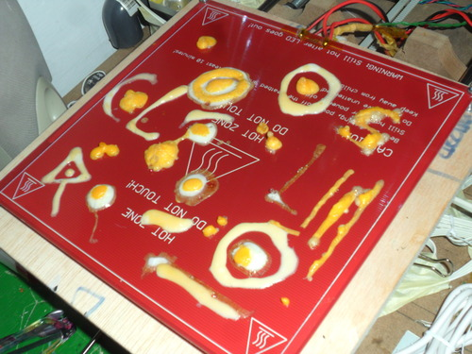
Experimentos: Comida
Experimentos: comida

Slide 13
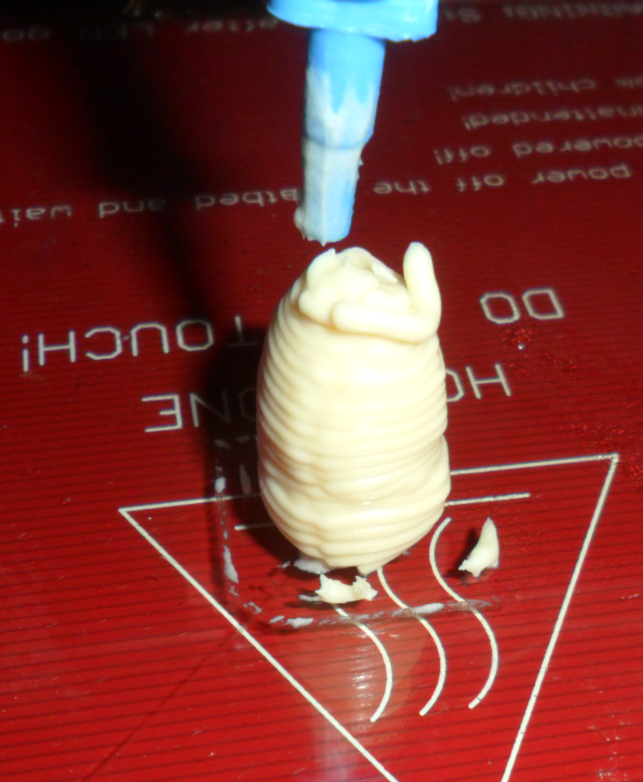
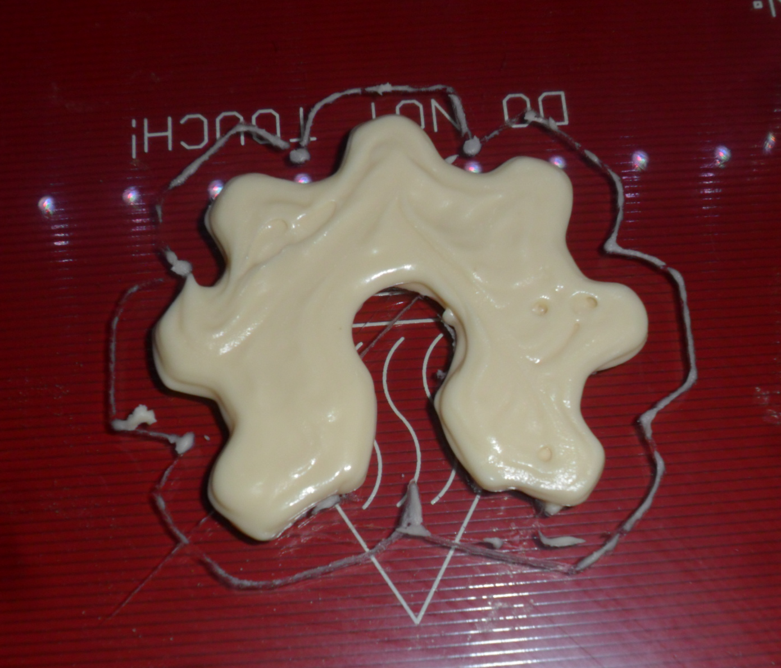
Experimentos: Comida
Experimentos: comida

Slide 14
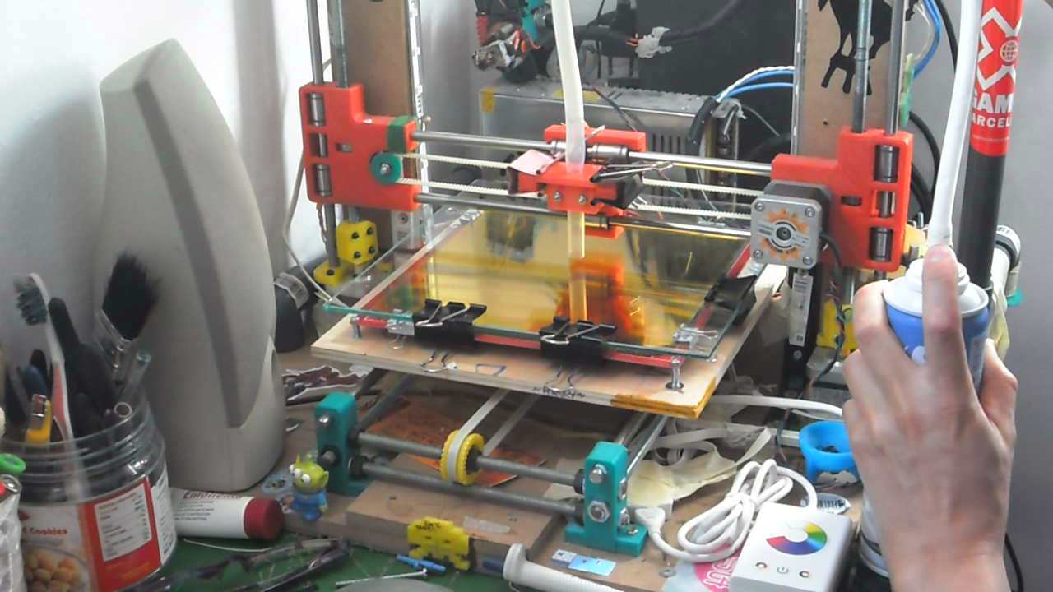
Experimentos: Comida
Experimentos: comida

Slide 15
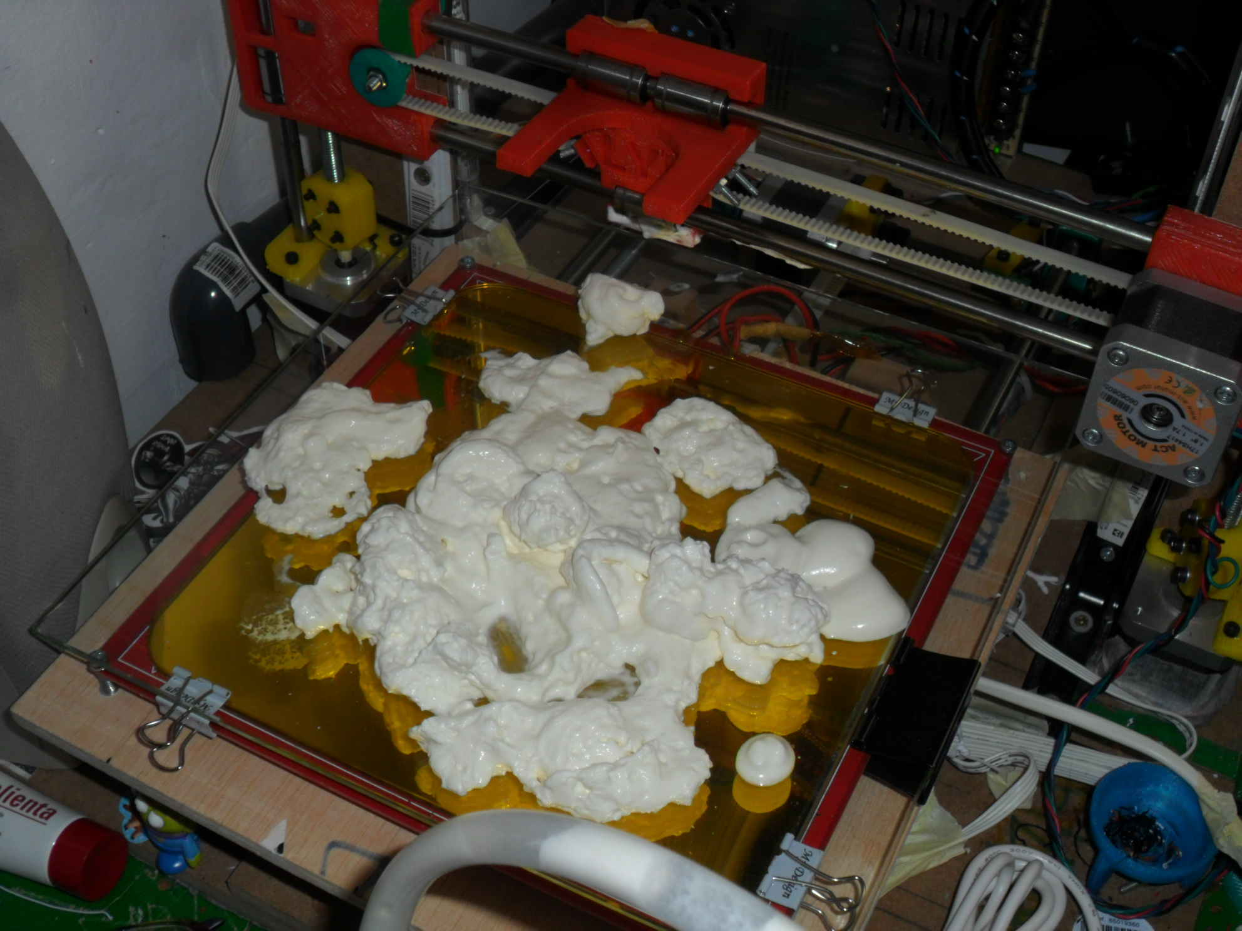
Experimentos: Comida
Experimentos: comida

Slide 16
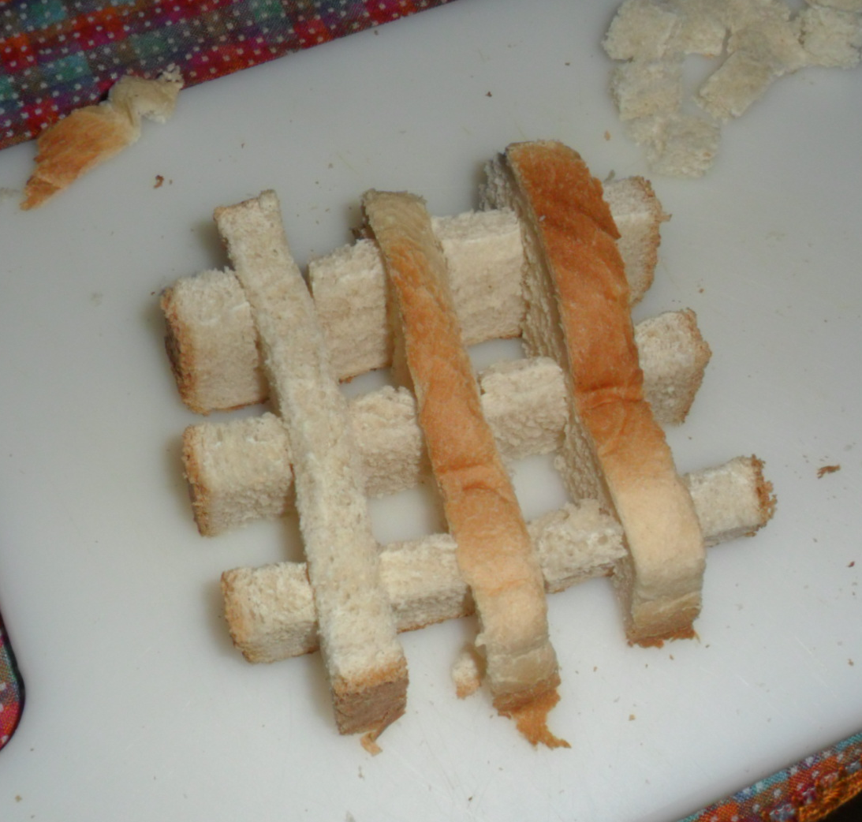
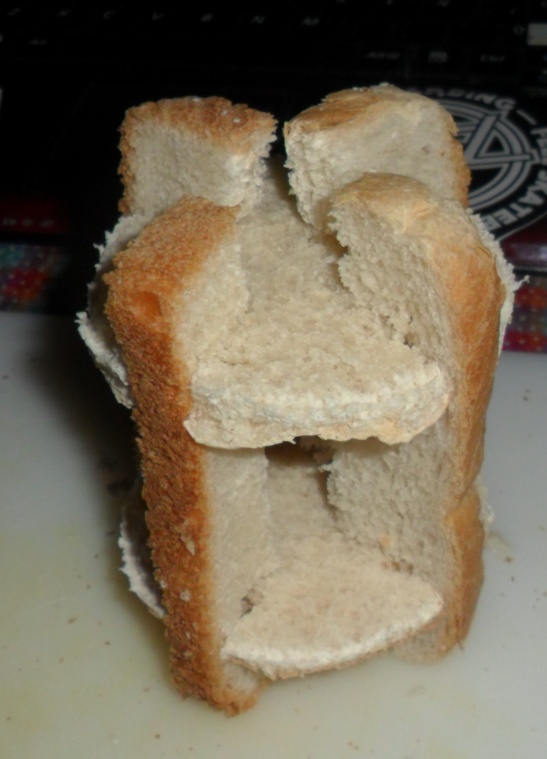
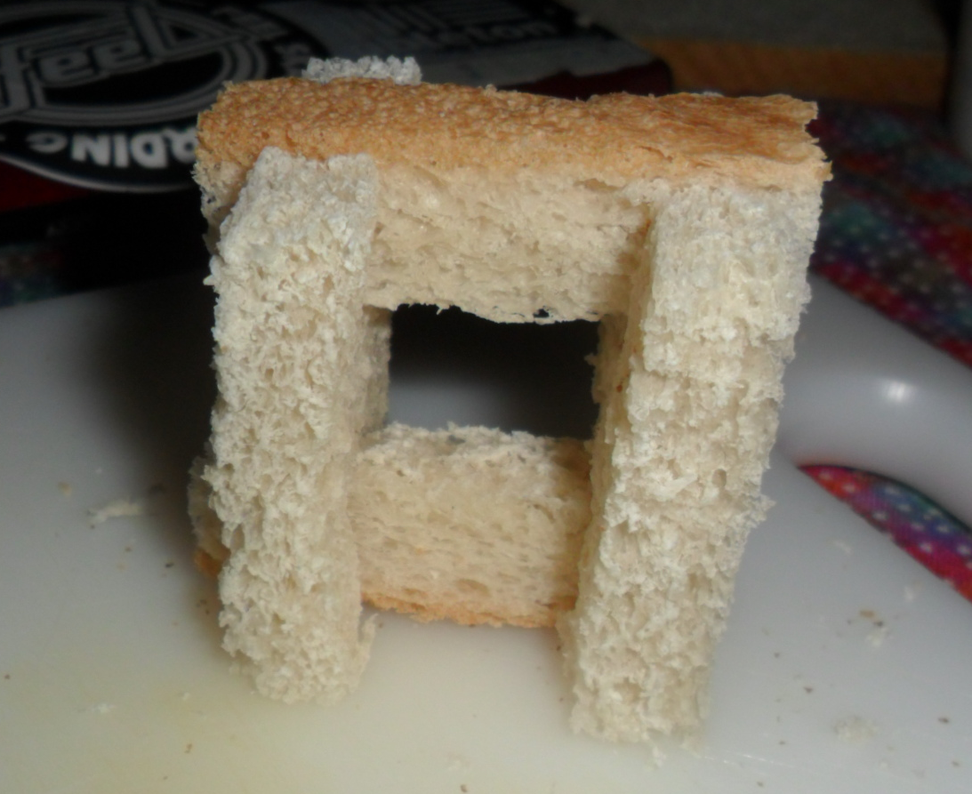
Experimentos: Comida
Experimentos: comida

Slide 17
Experimentos: Comida
Experimentos: comida
VIDEOS CUBITOS

Slide 18
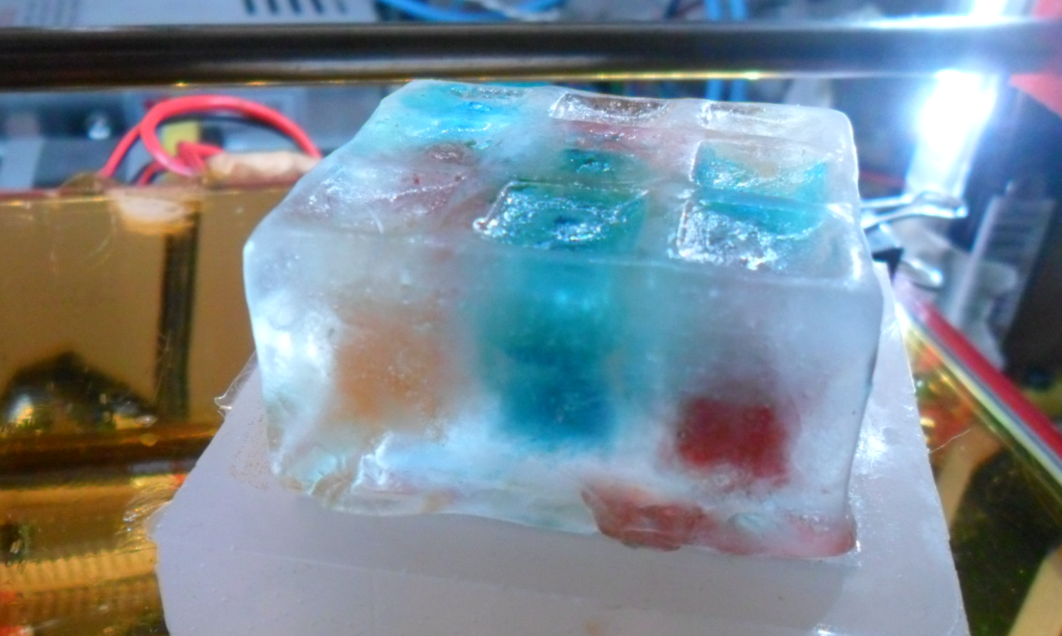
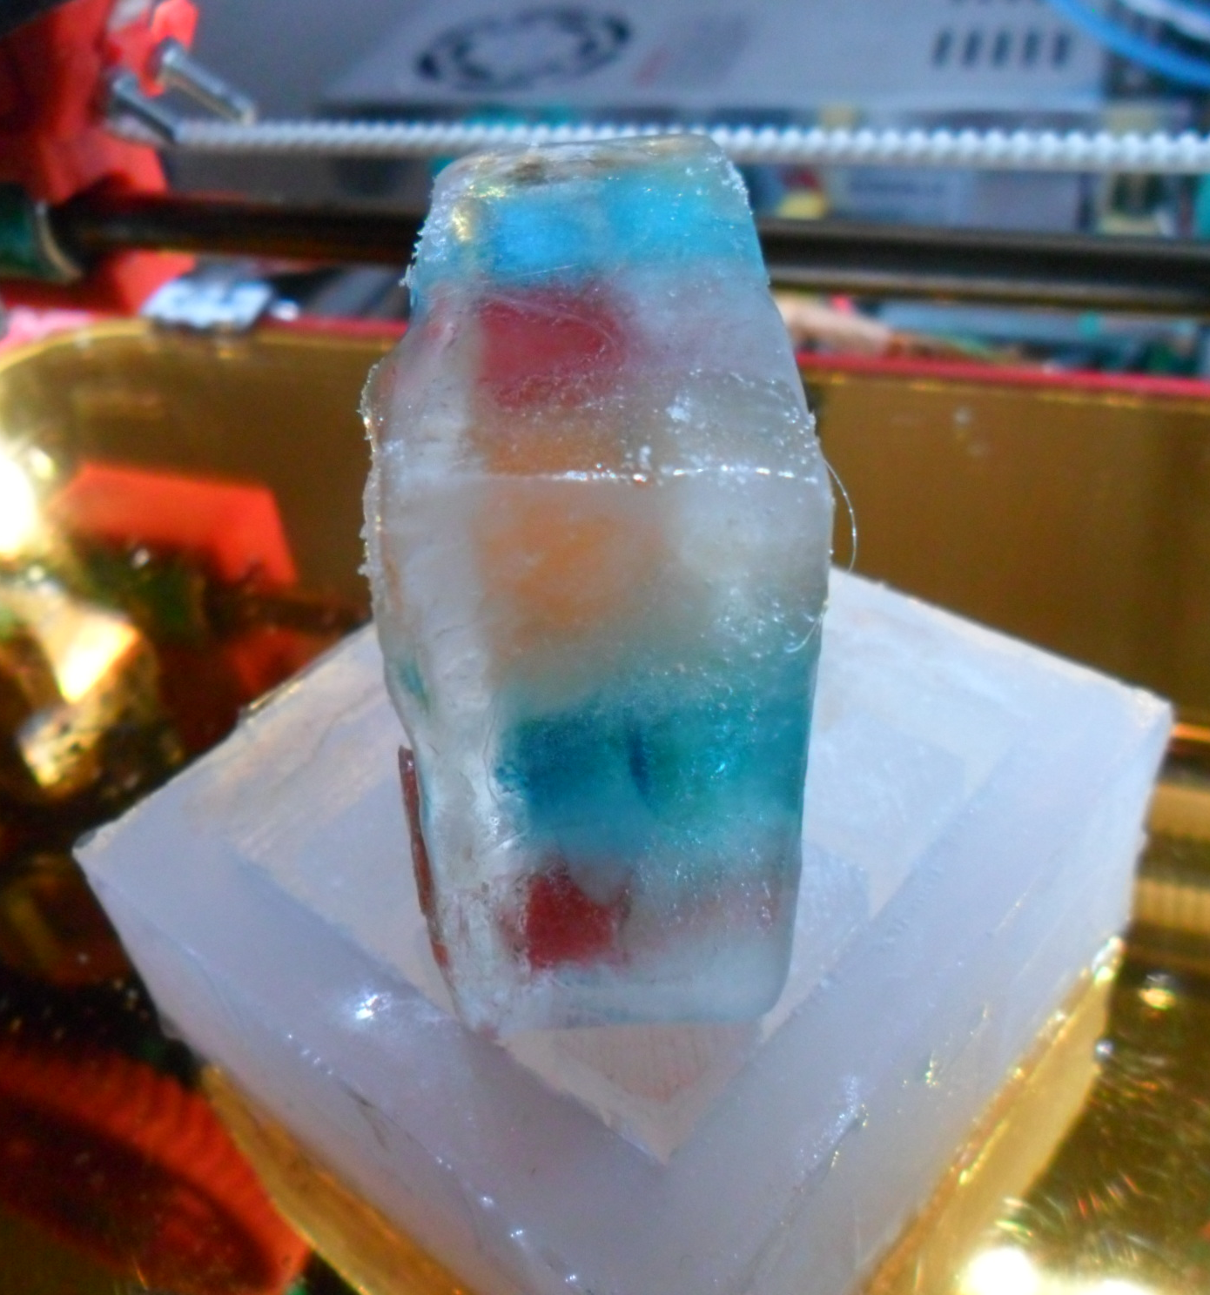
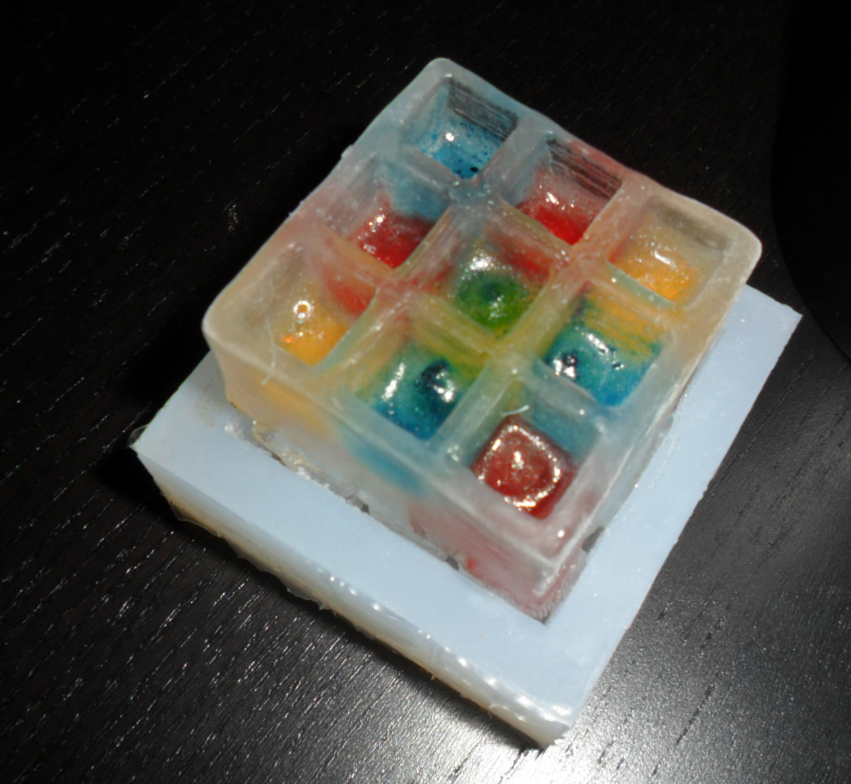
Experimentos: Comida
Experimentos: comida

Slide 19
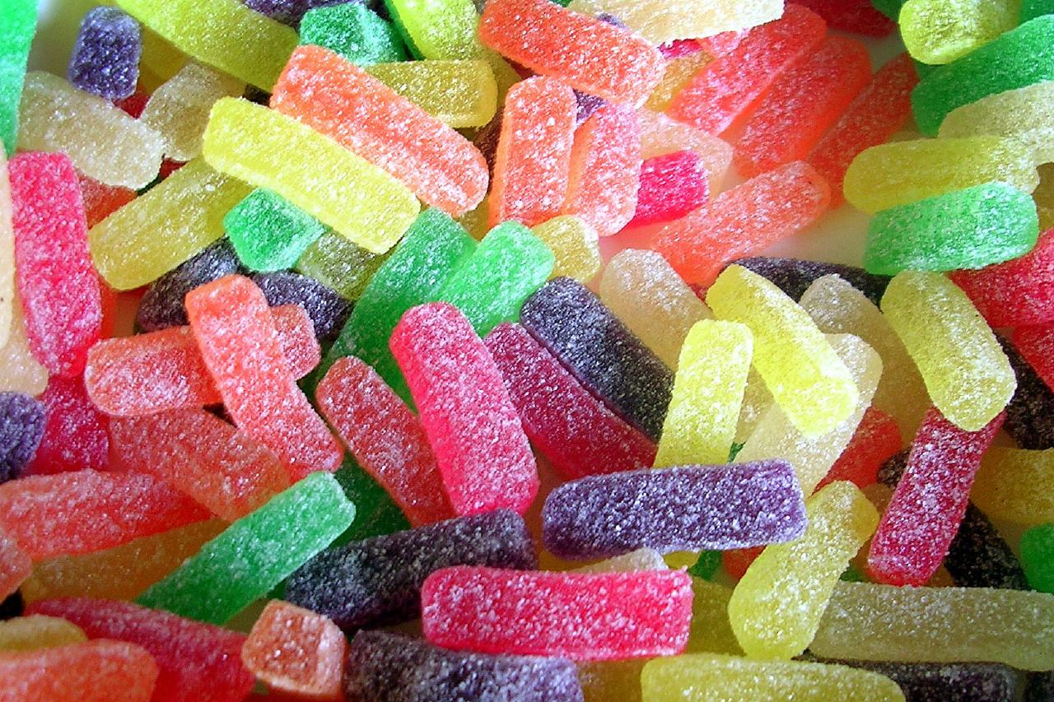
MUCHAS GRACIAS
About.me/luis_rodriguez
@LightYourselfUp

